Slide 1
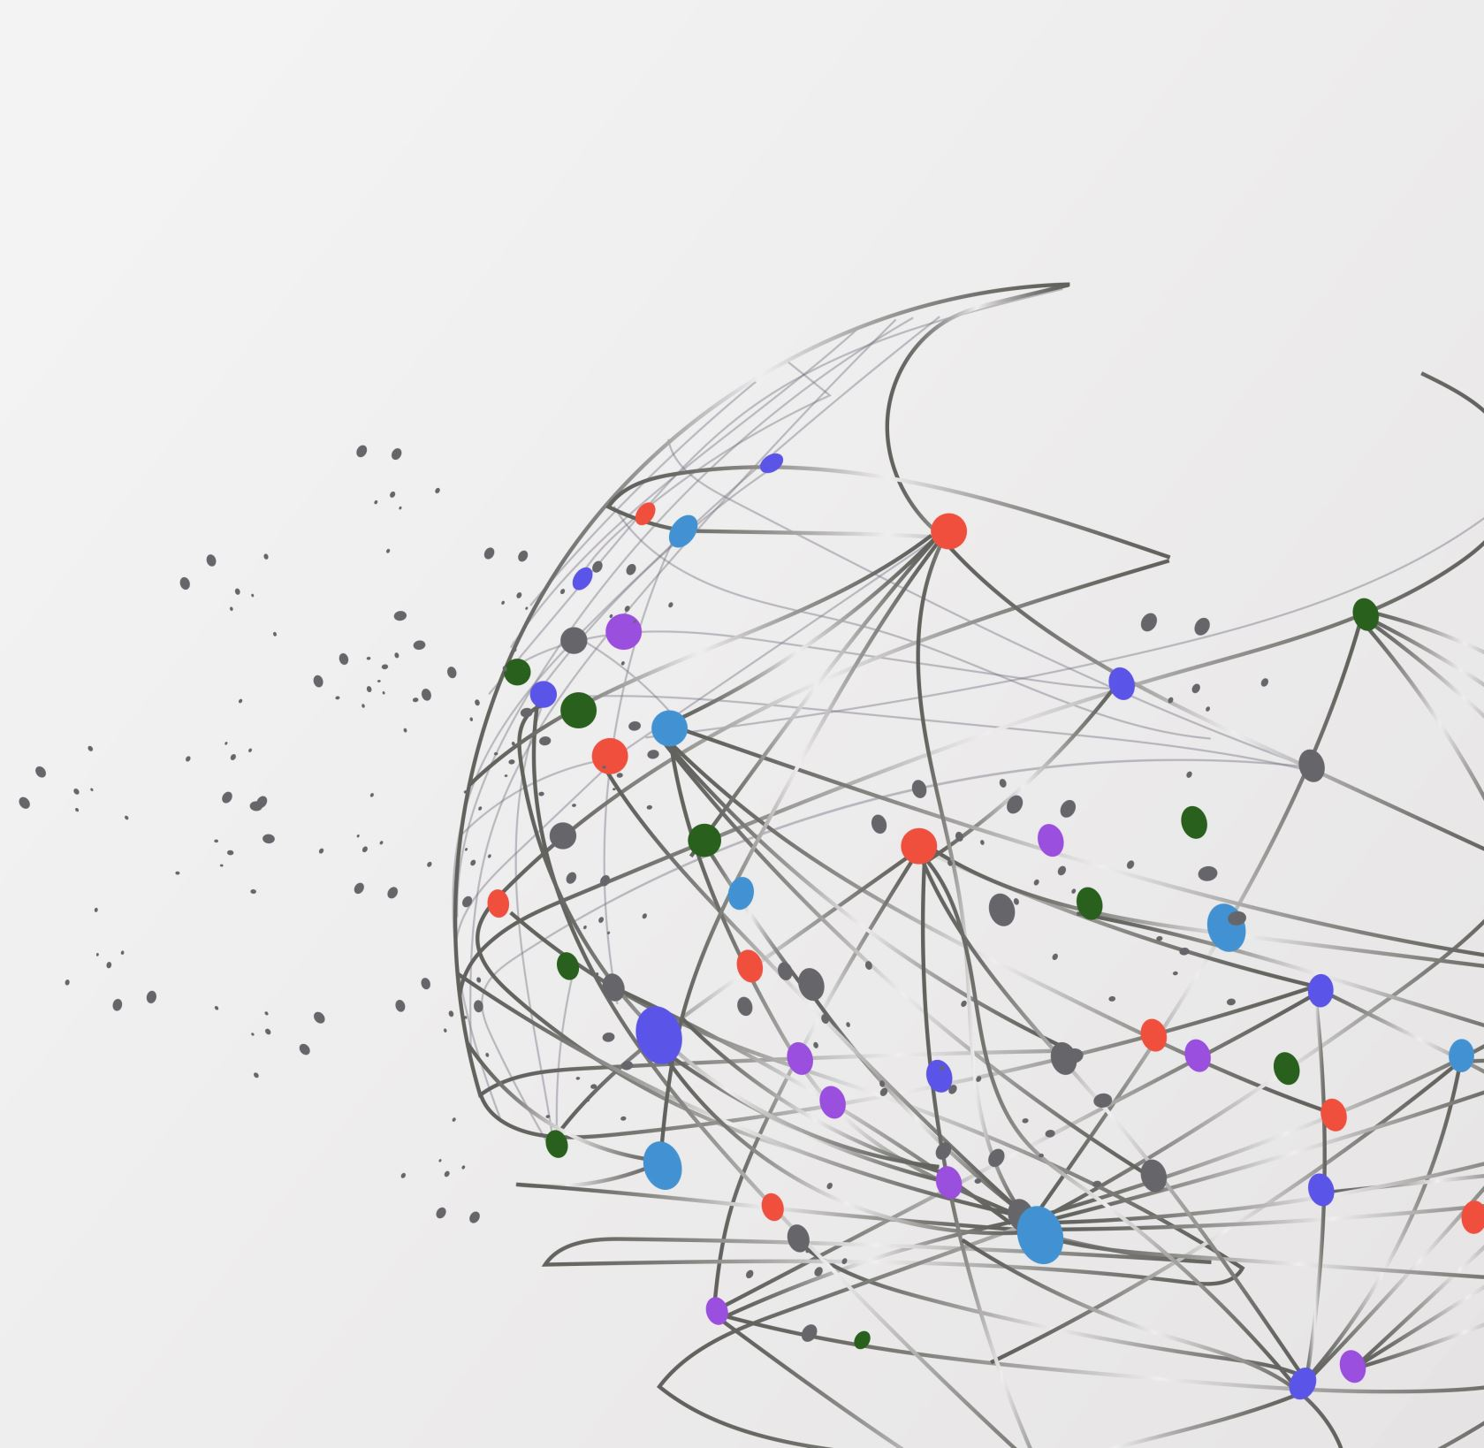
ANALIZZATORE DI TWEET
GRUPPO G3 DEV, PdS 2020/21

Slide 2

COS’È?
Un’applicazione che estrapola informazioni dai tweet italiani, e li raggruppa in mappe concettuali o geografiche, sfruttando la geolocalizzazione.
È possibile effettuare una ricerca specificando dei filtri.

Slide 3
IL TEAM
Alessandra Cosenza: SCRUM Master;
Lorenzo Stigliano: Project Owner;
Antonio Pelusi, programmatore e tester;
Erik Burani, progettista di interfaccia e tester;
Federico Fantini, programmatore e architetto del software;
Gianluca Corrado, programmatore ed esperto di dominio;
Salvatore Bianco, esperto di dominio e tester.

Slide 4
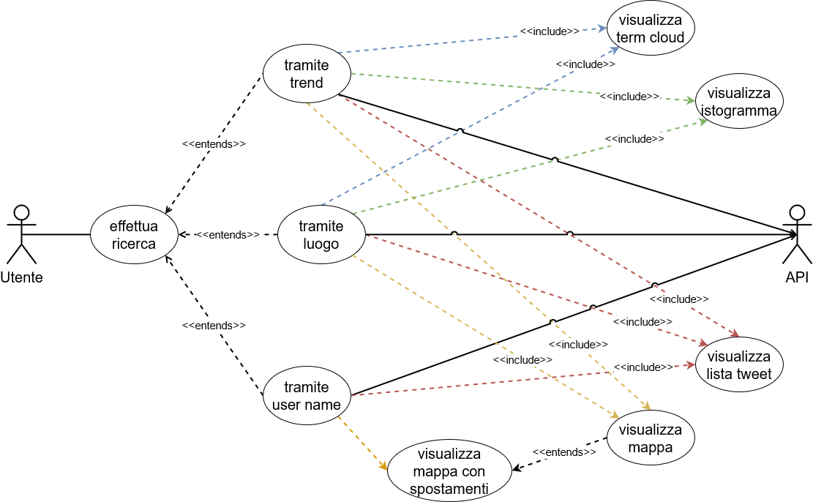
DIAGRAMMA UML DEI CASI D’USO

Slide 5
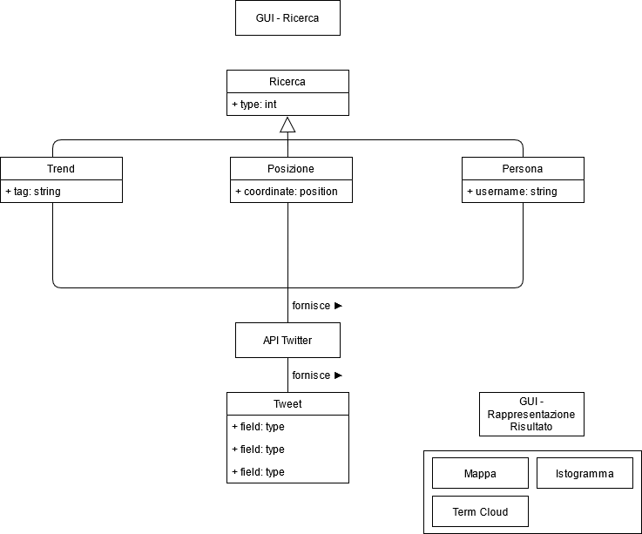
DIAGRAMMA UML DELLE SPECIFICHE

Slide 6
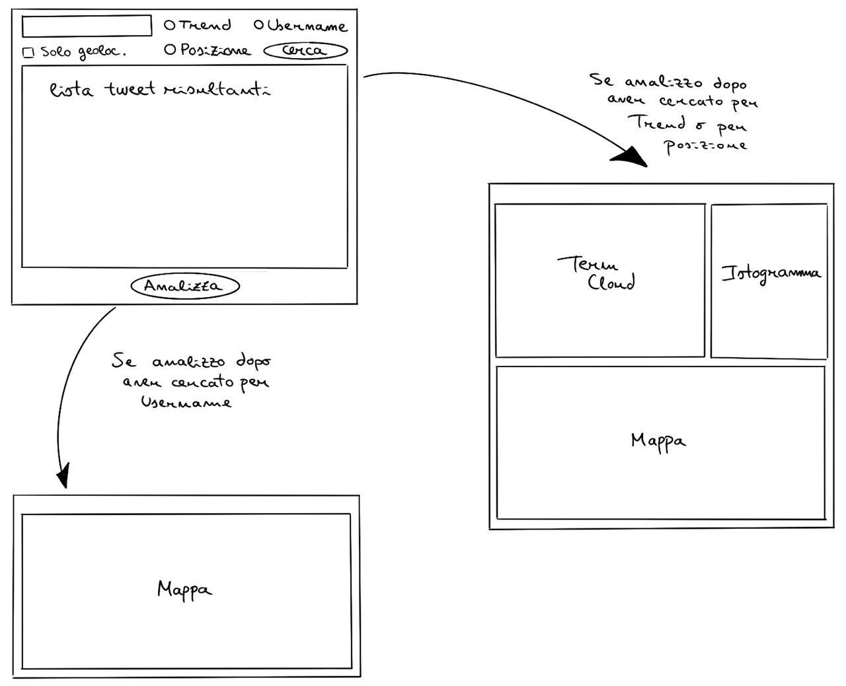
MOCKUP

Slide 7
METODI E STRUMENTI UTILIZZATI
SCRUM: framework agile di project management, all’interno del quale è possibile utilizzare vari processi e tecniche;
Taiga: progetto opensource utile allo sviluppo di software tramite processi agili;
GitLab: piattaforma web che permette la gestione di repository Git;
Telegram: software utilizzato per discutere dei tempi delle riunioni e per scambiare allegati.

Slide 8
BACKLOG: EPICHE
Avere un programma che permette di visualizzare su una mappa gli spostamenti di un utente all’interno di una città.
Avere un programma che permette di visualizzare i tweet geolocalizzati in un certo luogo definito.
Avere un programma che permette di raggruppare i tweet che contengono una certa parola o frase. Permette anche di visualizzare quanto sono state utilizzate in termini numerici.
Avere un programma con un’interfaccia intuitiva che permette di usufruire agevolmente delle funzionalità implementate.

Slide 9
BACKLOG: USER STORIES INTERFACCIA
Come utente interessato ad un avvenimento vorrei vedere una barra di ricerca per inserire la mia parola chiave.
Come utente interessato ai tweet che contengono dei luoghi vorrei vedere un campo selezionabile per indicare la mia preferenza.
Come utente interessato ai tweet scritti in un certo luogo vorrei vedere una barra di ricerca per inserire la mia area di interesse.
Come utente interessato ai tweet scritti in un punto specifico vorrei vedere una barra di ricerca per inserire il mio punto di interesse.
Come utente interessato agli spostamenti di un altro utente vorrei vedere una barra di ricerca per inserire il suo username.

Slide 10
BACKLOG: USER STORIES RISULTATI
Come utente interessato ai tweet con luoghi specifici vorrei avere la possibilità di filtrare i risultati per visualizzare solo quelli geolocalizzati.
Come utente interessato ad un avvenimento vorrei poter utilizzare la barra di ricerca per visualizzare tutti i tweet corrispondenti ad esso.
Come utente interessato ad un certo luogo vorrei poter utilizzare la barra di ricerca per visualizzare solo i tweet nella mia area di interesse.
Come utente interessato ad un punto di interesse specifico vorrei utilizzare la barra di ricerca per visualizzare solo i tweet scritti nel mio punto di interesse.
Come utente interessato agli spostamenti di un altro utente vorrei poter utilizzare la barra di ricerca per
visualizzare i suoi tweet.

Slide 11
BACKLOG: USER STORIES ANALISI DEI RISULTATI
Come utente che ha appena effettuato una ricerca vorrei poter tenere traccia dei risultati su una mappa per avere una visione di insieme regionale.
Come utente che ha appena effettuato una ricerca vorrei visualizzare i tweet in un istogramma temporale per capire visivamente in quali periodi sono stati scritti più tweet.
Come utente che ha appena effettuato una ricerca vorrei visualizzare i tweet in una word cloud per capire visivamente quali sono state le parole più utilizzate.
Come utente interessato a fare un viaggio vorrei poter vedere la cronologia degli spostamenti di un altro utente su una mappa per prendere spunto per i miei prossimi viaggi.

Slide 12
ANALISI PARTITA A SCRUMBLE
Situazioni verosimili;
Analisi dei problemi;
Conferma che uno sprint non basta per l’intero progetto;
Nonostante la sconfitta, attenzione rivolta alla gestione del tempo.

Slide 13
CRITICITÀ
Scelta tra Google o OpenStreetMap;
Funzionamento API Google/OpenStreetMap;
Funzionamento API Twitter;
Libreria wordcloud;
Libreria istogramma;
Gestione della mappa;
Raccolta e gestione dei dati.

Slide 14
SPRINT 1 GOAL
RETROSPETTIVA SPRINT 0
Team equilibrato;
Molto impegno da parte dei membri.
Demo del programma;
Risoluzione della prima user story dei risultati (riuscire ad ottenere una lista di tweet a partire dalla parola chiave).

Slide 15
COSA È ANDATO BENE, COSA NO E COSA SI PUÒ MIGLIORARE
Lati positivi:
Armonia nel team;
Ambizione fra i membri.
Lati negativi:
Gestione del tempo non ottimale;
Difficoltà nell’interpretazione di alcune richieste della traccia.
Migliorie applicabili:
Stabilire sin dall’inizio un calendario per gestire il lavoro.

